Slide 1
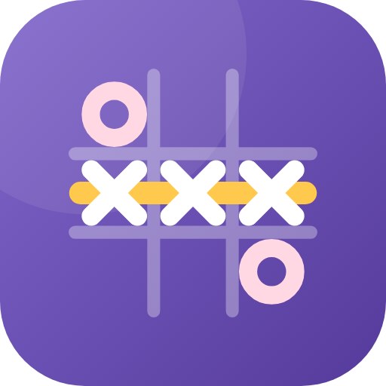
Cờ Caro BK
BÁO CÁO CUỐI MÔN · IT4785 – LẬP TRÌNH DI ĐỘNG
Ứng dụng Kotlin xây dựng game Android
NHÓM 05
Trần Thị Thu Hà
Mai Hồng Sơn
Nguyễn Thị Thu
01/11/2026
Notes:
Người trình bày: thành viên phụ trách Menu, lưu trữ, giao diện (0:20). Lời chào: “Em chào thầy và các bạn. Nhóm em xin báo cáo đồ án cuối môn: ứng dụng Kotlin xây dựng game Android Cờ Caro BK.” Giới thiệu ba thành viên. Toàn bài khoảng 12 phút 30 giây, còn khoảng 2 phút 30 giây hỏi đáp.

Slide 2



Bối cảnh và bài toán nhóm chọn
I. BÀI TOÁN
Yêu cầu của môn học
BÀI TOÁN NHÓM CHỌN
1
Ứng dụng Android chạy được
Tic-tac-toe 3×3 có máy chơi
Demo trực tiếp trên emulator
Áp dụng kiến thức đã học
Máy dễ · thắng ngay nếu được, còn lại đi ngẫu nhiên
2
Kotlin là trọng tâm
Máy khó · chơi tối ưu, không bao giờ thua
Hai người · so tài trên cùng một máy
Luật đơn giản để tập trung vào áp dụng kiến thức, nhưng vẫn có một bài toán thuật toán thật: làm máy chơi không bao giờ thua.
Cờ Caro BK · IT4785
2
Notes:
Người trình bày: thành viên phụ trách Menu, lưu trữ, giao diện (0:35). Bên trái: hai yêu cầu chính của môn học: ứng dụng chạy được và áp dụng kiến thức đã học. Bên phải: bài toán nhóm chọn. “Vì sao tic-tac-toe? Luật đơn giản nên nhóm tập trung được vào áp dụng kiến thức, mà vẫn có bài toán thuật toán thật: máy khó không bao giờ thua.”

Slide 3
Yêu cầu của game
I. BÀI TOÁN
Mã | Yêu cầu chức năng
F1 | Đánh cờ 3×3, X và O luân phiên; xét thắng (3 quân thẳng hàng, 8 đường) và hòa (bàn đầy)
F2 | Ba chế độ: máy dễ, máy khó, hai người chơi trên cùng máy
F3 | Máy khó chơi tối ưu: không bao giờ thua
F4 | Bảng điểm của phiên chơi; Ván mới đổi bên đi trước; Reset điểm
F5 | Lưu thành tích đấu máy lâu dài; xóa thành tích phải xác nhận
F6 | Giao diện sáng/tối, ghi nhớ lựa chọn của người chơi
N1 · PHI CHỨC NĂNG
N2 · PHI CHỨC NĂNG
N3 · PHI CHỨC NĂNG
N4 · PHI CHỨC NĂNG
Không mất ván khi Activity bị tạo lại
Luật chơi kiểm thử tự động, không cần emulator
Code đơn giản, bám giáo trình
Phản hồi trực quan: hiệu ứng, máy “suy nghĩ” 0,45 giây
Cờ Caro BK · IT4785
3
Notes:
Người trình bày: thành viên phụ trách Menu, lưu trữ, giao diện (0:50). Đọc lướt 6 yêu cầu chức năng F1–F6 và 4 yêu cầu phi chức năng N1–N4. Nói rõ: các mã F và N này sẽ được đối chiếu lại ở phần Đánh giá, để thấy nhóm đã giải quyết bài toán tới đâu.

Slide 4

Từ yêu cầu đến kiến trúc 3 tầng
II. GIẢI PHÁP
ui/
Yêu cầu | Tầng | Thành phần
F1, F3 | domain | Board, GameState, Ai
F2, F4 | ui | GameViewModel, GameActivity
N1, N4 | ui | ViewModel, coroutine, CellView
F5, F6 | data, ui | GameStats, ThemeMode
N2 | domain | 19 unit test JUnit
Splash · Menu · Game · GameViewModel · CellView
data/
GameStats · lưu thành tích bằng SharedPreferences
Luật chơi tách khỏi Android → kiểm thử được bằng JUnit; đổi giao diện không phải sửa luật.
domain/
Player · Board · GameState · Ai
Kotlin thuần, không import Android
Phụ thuộc một chiều: tầng trên gọi xuống, tầng dưới không gọi lên
Cờ Caro BK · IT4785
4
Notes:
Người trình bày: thành viên phụ trách Logic và AI (1:00). Kiến trúc 3 tầng: ui là giao diện, data là lưu trữ, domain là luật chơi và máy chơi. Phụ thuộc một chiều: ui gọi xuống data và domain; data chỉ dùng kiểu Opponent của domain; domain không import gì từ Android hay tầng khác. domain không gọi lên mà chỉ trả về GameState mới, ViewModel đặt vào LiveData, Activity tự vẽ lại. Bảng bên phải: mỗi yêu cầu ở slide trước được giải quyết ở tầng nào, bởi thành phần nào. Câu chốt: nhờ tách domain nên 19 test chạy được trên máy tính mà không cần emulator.

Slide 5
Stack công nghệ và lý do chọn
II. GIẢI PHÁP
Hạng mục | Lựa chọn | Lý do
Ngôn ngữ | Kotlin | Ngôn ngữ của môn học, an toàn với null
Công cụ | Android Studio, Gradle Kotlin DSL | Mặc định của template mới
SDK | minSdk 26 · targetSdk 37 | Phủ hầu hết máy; có icon thích ứng
Giao diện | XML Views + View Binding, Material 3 | Có sẵn sáng/tối
Màn hình | 3 Activity + Intent | Theo giáo trình; không cần Fragment
Trạng thái | ViewModel + LiveData | Giữ ván khi Activity tạo lại
Bất đồng bộ | Coroutine (viewModelScope) | Máy “nghĩ” mà không chặn giao diện
Lưu trữ | SharedPreferences | Dữ liệu nhỏ dạng khóa–giá trị
Kiểm thử | JUnit 4 | Test tầng domain viết bằng Kotlin thuần
Không dùng Jetpack Compose, Navigation, Fragment hay thư viện ngoài, để bám giáo trình và dễ giải thích.
Cờ Caro BK · IT4785
5
Notes:
Người trình bày: thành viên phụ trách Màn chơi (0:50). Đọc theo cột Lý do, nhấn mạnh mọi lựa chọn đều bám giáo trình: XML Views thay vì Compose, nhiều Activity + Intent thay vì Navigation/Fragment. Nếu thầy hỏi vì sao không dùng Compose: giáo trình dạy XML + ConstraintLayout + View Binding ở Chương 5, nhóm làm theo giáo trình để giải thích được. Nếu lố giờ: chỉ đọc cột Lựa chọn.

Slide 6
Kotlin trong tầng domain
III. ÁP DỤNG KIẾN THỨC
enum class
data class
Null safety
enum class Player { X, O }
data class Board(cells)
List<Player?>
Chỉ 2 quân; đổi lượt bằng other()
So sánh bàn cờ bằng ==, dễ test
Ô trống là null, buộc kiểm tra
Tham số mặc định
List bất biến
Lambda, filter
GameState(turn = Player.O)
cells.toMutableList().also {…}
filter { cells[it] == null }
Bàn trống mặc định; gọi theo tên
Mỗi nước tạo bàn mới, không sửa cũ
Liệt kê ô trống trong một dòng
?.let và ?:
Getter tính toán
object
winningLine()?.let { … }
val isOver get() = …
object Ai { … }
Có đường thắng mới lấy quân
Trạng thái luôn khớp với bàn cờ
Một máy chơi duy nhất cho cả app
Cờ Caro BK · IT4785 · 77 chỗ được đánh dấu kiến thức trong code
6
Notes:
Người trình bày: thành viên phụ trách Logic và AI (1:50). Đây là phần chấm chính. Chín ô xếp như một bàn cờ 3×3; mỗi ô là một kiến thức, đoạn code thật trong domain/, và nó giải quyết vấn đề gì. Đọc mỗi ô một câu. Ô giữa quan trọng nhất: List bất biến. Board.place không sửa bàn cũ mà tạo bàn mới, nên máy chơi (minimax) thử được hàng trăm nghìn nước “trong đầu” mà không làm hỏng bàn thật. Câu này dẫn sang slide minimax. Nếu thầy muốn xem thêm: grep -r "\[KT" app/src liệt kê đủ 77 chỗ đánh dấu. Nếu lố giờ: chỉ đọc ô 1, ô 5, ô 9.

Slide 7

Android: màn hình, trạng thái, lưu trữ
III. ÁP DỤNG KIẾN THỨC
Activity · Intent · Layout
Vòng đời Activity
Splash → Menu → Game, chế độ chơi truyền bằng putExtra
Layout XML + View Binding + Material 3
Menu đọc lại thành tích ở onResume
Splash gọi finish(), gỡ Handler ở onDestroy
ViewModel + LiveData
Coroutine + lưu trữ
Giữ ván khi đổi sáng/tối giữa chừng
_state private, state public; Activity chỉ observe
viewModelScope.launch { delay(450) } cho máy đi
SharedPreferences: EASY_win, HARD_draw, night_mode
Custom View CellView: kế thừa View, vẽ X/O bằng Canvas; ValueAnimator vẽ dần từng nét, ô thắng nhấp nháy.
Cờ Caro BK · IT4785
7
Notes:
Người trình bày: thành viên phụ trách Màn chơi (1:30). Bốn ô. Hai ô nền tối (ViewModel + LiveData, Coroutine + lưu trữ) là phần quan trọng nhất của màn chơi: - ViewModel sống lâu hơn Activity. Đổi sáng/tối làm Activity bị hủy và tạo lại, ván vẫn còn. Màn chơi khóa dọc nên nhóm demo bằng đổi sáng/tối thay cho xoay màn hình. - _state là MutableLiveData private, chỉ ViewModel sửa; state là LiveData public, Activity chỉ observe rồi vẽ lại. - Máy đi trong coroutine: delay(450) không chặn giao diện như Thread.sleep; bấm Ván mới thì job?.cancel() hủy nước đang chờ. - Thành tích lưu SharedPreferences, khóa ghép bằng string template "${opponent.name}_win". Dải dưới: quân cờ không phải ảnh mà được vẽ bằng Canvas trong onDraw. Nếu lố giờ: chỉ nói ô ViewModel.

Slide 8
Máy khó: minimax, thử hết mọi nước
III. ÁP DỤNG KIẾN THỨC
fun minimax(b: Board, me: Player, turn: Player): Int {
val w = b.winner()
return when {
w == me -> 1 + b.emptyCells().size // ①
w != null -> -1 - b.emptyCells().size
b.isFull() -> 0
else -> {
val scores = b.emptyCells().map { // ②
minimax(b.place(it, turn), me, turn.other())
}
if (turn == me) scores.max() // ③
else scores.min()
}
}
}
Máy là O, tới lượt O. Số trong ô trống = điểm minimax.
X
X
0
Ô 2 → 0 điểm
Chặn được, rồi hòa
−5
O
−5
Ô khác → −5
X thắng ngay lượt sau: −1 − 4 ô trống
−5
−5
−5
Máy tự biết chặn, không cần viết luật chặn.
Máy dễ
Máy khó
Thắng ngay nếu được, còn lại đi ngẫu nhiên
Duyệt cả cây: 549.946 nút từ bàn trống
Cờ Caro BK · IT4785 · code rút gọn từ domain/Ai.kt
8
Notes:
Người trình bày: thành viên phụ trách Logic và AI (1:20). Điểm nhấn kỹ thuật. Ba ý của code: ① điểm dừng: có người thắng hoặc bàn đầy. Máy thắng được 1 + số ô trống, nên thắng sớm điểm cao hơn; thua là −1 − số ô trống; hòa là 0. ② đệ quy: thử đặt quân vào từng ô trống rồi gọi lại minimax cho lượt bên kia. ③ lượt máy chọn max, lượt người chọn min, tức là giả định người chơi giỏi nhất. Ví dụ bên phải: ô 2 được 0 điểm vì chặn được và về sau hòa; mọi ô khác được −5 vì X thắng ngay lượt sau khi còn 4 ô trống. Máy chọn max nên đánh ô 2, tự biết chặn mà không cần viết luật “phải chặn”. Vì sao không bao giờ thua: tic-tac-toe chơi hoàn hảo thì hòa; minimax duyệt hết nên luôn tìm được nước ít nhất là hòa. Cây chỉ có 549.946 nút nên không cần cắt tỉa alpha-beta. Máy dễ: có nước thắng ngay thì đánh, còn lại chọn ngẫu nhiên, không biết chặn nên người chơi thắng được.

Slide 9
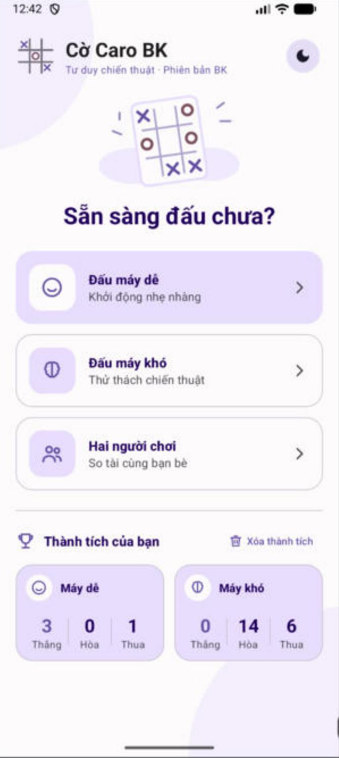
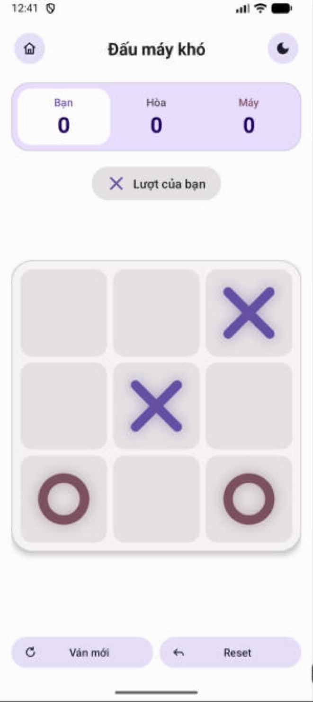
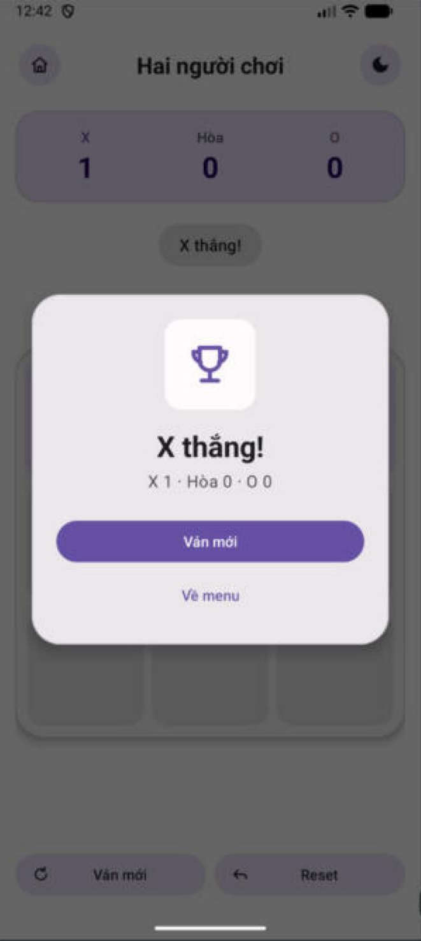
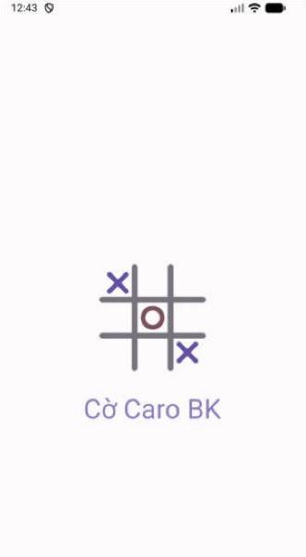
Game đã xây dựng
IV. SẢN PHẨM
Splash
logo và tên game
Menu
3 chế độ, thành tích
Màn chơi
máy khó vừa chặn
Kết thúc
thẻ kết quả, điểm phiên
Cờ Caro BK · IT4785
9
Notes:
Người trình bày: thành viên phụ trách Menu, lưu trữ, giao diện nói; thành viên phụ trách Màn chơi thao tác emulator (2:15). Khoảng 40 giây: giới thiệu nhanh 4 màn hình trên slide. Sau đó chuyển sang emulator, demo trực tiếp khoảng 1 phút 30 giây theo 4 bước; mỗi bước nói nó thể hiện yêu cầu nào (F/N). Chuẩn bị: xóa thành tích trước giờ; để người đi trước khi đấu máy khó; tập sẵn ván hòa (đánh ô giữa trước, sau đó luôn chặn). Dự phòng: nếu emulator lỗi thì chiếu video quay sẵn. Nếu lố giờ: bỏ bước 4.

Slide 10
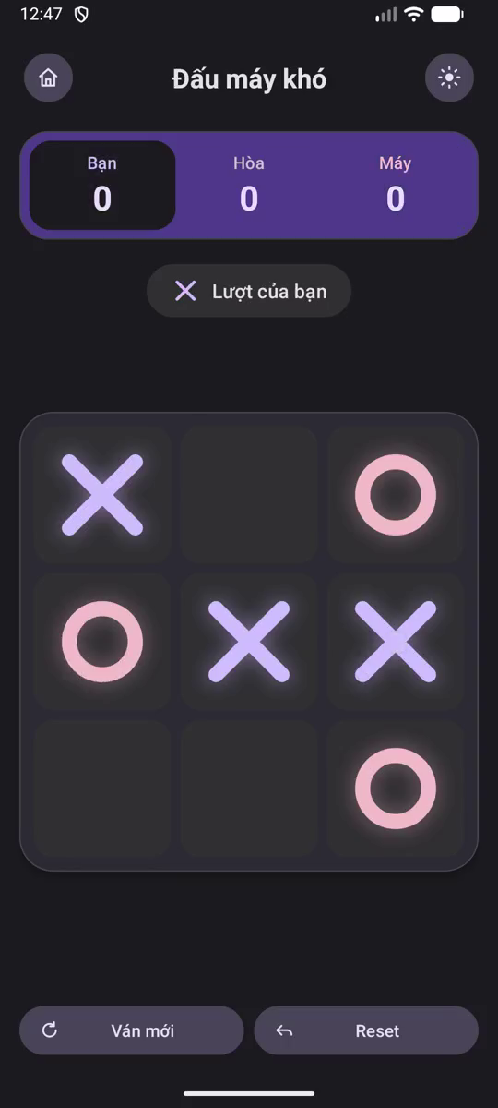
Video demo: một ván với máy khó
IV. SẢN PHẨM
0:00
Menu: 3 chế độ và thành tích hiện có
0:04
Người đánh ô giữa, máy khó đáp ở góc · F2
0:06
Máy khó chặn đường chéo · F3
0:08
Đổi sang giao diện tối giữa ván, ván còn nguyên · F6, N1
0:13
Bàn đầy, hòa → thẻ kết quả · F1
0:17
Về menu: số ván hòa máy khó tăng 14 → 15 · F5
0:20
Đổi lại giao diện sáng
Cờ Caro BK · IT4785 ·
10
Notes:
Video 23 giây, tự chạy lặp lại khi trình chiếu; bấm vào video để dừng/chạy. Dùng khi không demo trực tiếp được, hoặc chiếu ngay sau slide 9 để thầy xem nhanh. Video quay từ màn hình emulator bằng tính năng ghi màn hình của Android Studio, chỉ cắt bớt các đoạn đứng yên giữa các nước đi; không chỉnh sửa nội dung. Lời nói theo các mốc thời gian bên trái; mỗi mốc ghi yêu cầu F/N mà nó thể hiện.

Slide 11
Kiểm thử và đối chiếu yêu cầu
V. ĐÁNH GIÁ
Yêu cầu | Kết quả | Ghi chú
F1–F6 | Đạt | Thể hiện đủ trong demo
N1 | Một phần | Giữ ván khi Activity tạo lại; thoát app thì mất ván
N2 | Đạt | 19 test chạy không cần emulator
N3 | Đạt | 77 chỗ đánh dấu kiến thức trong code
N4 | Một phần | Nước đầu của máy khó có thể khựng nhẹ
19
unit test JUnit, pass hết
0
ván thua của máy khó
Thử mọi chuỗi nước của người chơi; 100 ván với máy dễ: thắng 80, hòa 20
Cờ Caro BK · IT4785
11
Notes:
Người trình bày: thành viên phụ trách Menu, lưu trữ, giao diện (0:50). Bên trái: 19 unit test pass hết. Test hardAiNeverLoses không chọn ngẫu nhiên mà thử MỌI chuỗi nước đi của người chơi, máy khó không thua lần nào. Demo.kt cho máy dễ đấu máy khó 100 ván: máy khó thắng 80, hòa 20, không thua. Bên phải: đối chiếu lại các mã yêu cầu ở phần Bài toán. Nói thẳng hai chỗ “một phần”: thoát app giữa ván thì mất ván, và nước đầu của máy khó trên bàn trống có thể khựng vì tính trên luồng chính. Dải dưới: trung thực về cách dùng AI; nhấn mạnh test là cách nhóm kiểm chứng code AI viết, không chỉ tin.

Slide 12

Hướng phát triển
VI. ĐỊNH HƯỚNG
NGẮN HẠN
TRUNG HẠN
DÀI HẠN
Hoàn thiện
Mở rộng game
Kết nối
Lưu ván đang chơi khi thoát app
Thêm mức Trung bình
Chọn quân X/O, ai đi trước
Tính nước máy ở luồng nền
Caro 15×15, luật 5 quân
Máy chơi bằng alpha-beta và hàm đánh giá
Lịch sử ván, xem lại từng nước
Chơi online giữa hai máy
Bảng xếp hạng
Đăng nhập, đồng bộ thành tích
SharedPreferences · Dispatchers.Default
Room (Ch9) · RecyclerView
Internet · Firebase
Nhờ tách tầng domain, mở rộng lên 15×15 chủ yếu sửa Board và Ai; giao diện gần như giữ nguyên.
Cờ Caro BK · IT4785
12
Notes:
Người trình bày: thành viên phụ trách Logic và AI (0:50). Ba chặng, mỗi chặng kèm kiến thức sẽ dùng (ô dưới cùng của mỗi cột). Ngắn hạn: khắc phục hai chỗ “một phần” ở slide trước: lưu ván khi thoát app, tính nước máy ở luồng nền. Trung hạn: caro 15×15 thì cây trò chơi quá lớn để duyệt hết, phải dùng alpha-beta và hàm đánh giá; lịch sử ván dùng Room và RecyclerView. Dài hạn: chơi online, bảng xếp hạng. Câu chốt: nhờ tách domain, mở rộng chủ yếu sửa Board và Ai, giao diện gần như giữ nguyên.

Slide 13

Cảm ơn thầy và các bạn
đã lắng nghe
KẾT LUẬN
Hoàn thành game Android đáp ứng các yêu cầu đặt ra
Áp dụng kiến thức lập trình Kotlin vào bài toán thật
Mã nguồn: [link GitHub]
Notes:
Người trình bày: thành viên phụ trách Menu, lưu trữ, giao diện (0:20). Đọc ba ý kết luận, cảm ơn. Hỏi đáp (khoảng 2:30): để sẵn emulator ở màn Đấu máy khó, mời thầy chơi thử. Phân công trả lời: yêu cầu, lưu trữ, Intent, giao diện → thành viên phụ trách Menu; ViewModel, coroutine, vòng đời, CellView → thành viên phụ trách Màn chơi; Kotlin, minimax, test, kiến trúc → thành viên phụ trách Logic và AI. Nhớ điền link GitHub trước buổi báo cáo.

Slide 14

Luồng một lượt chạm ô
DỰ PHÒNG A
① ui
② ui
③ domain
CellView nhận chạm
ViewModel nhận nước đi
Luật chơi tạo trạng thái mới
setOnClickListener
onCellClicked(4)
state.play(4)
④ ui
⑤ ui
⑥ ui → domain
LiveData báo “đã đổi”
Activity vẽ lại 9 ô
Tới lượt máy
_state.value = after
observe → render()
delay(450) → chooseMove
Ván xong: recordResult cộng điểm phiên và ghi GameStats (tầng data) khi đấu máy. Nước của máy đi lại đúng các bước ③ → ⑤.
Cờ Caro BK · IT4785 · Slide dự phòng
A
Notes:
Mở khi thầy hỏi: “Bấm một ô thì code chạy thế nào?” Đọc theo số ① → ⑥. Nhấn mạnh: domain không gọi lên giao diện; nó chỉ trả về GameState mới, ViewModel gán vào LiveData và Activity đang observe nên tự vẽ lại.

Slide 15
Máy chọn nước: chooseMove
DỰ PHÒNG B
fun chooseMove(board: Board, me: Player,
hard: Boolean, random: Random = Random): Int {
val empty = board.emptyCells()
if (!hard) { // máy dễ
val winning = empty.firstOrNull {
board.place(it, me).winner() == me }
return winning ?: empty.random(random)
}
val scored = empty.map { // máy khó
it to minimax(board.place(it, me), me, me.other())
}
val best = scored.maxOf { it.second }
return scored.filter { it.second == best }
.random(random).first
}
Máy dễ
firstOrNull tìm ô thắng ngay; không có thì toán tử ?: chọn ngẫu nhiên. Không chặn nên người chơi thắng được.
Máy khó
map tạo cặp (ô, điểm) bằng infix to, maxOf lấy điểm cao nhất, filter giữ các ô đạt điểm đó.
Vì sao có random?
Nhiều nước cùng tốt nhất thì chọn ngẫu nhiên cho đỡ nhàm. Tham số mặc định nên test truyền được Random(seed).
Cờ Caro BK · IT4785 · Slide dự phòng · domain/Ai.kt
B
Notes:
Mở khi thầy hỏi: “Máy dễ chọn nước thế nào?” hoặc “Vì sao máy khó không đi giống nhau mọi ván?”

Slide 16
Các tình huống đặc biệt
DỰ PHÒNG C
Tình huống | Code xử lý
Chạm ô đã có quân | play trả về chính nó; ViewModel thấy after === before thì bỏ qua
Chạm khi máy đang nghĩ | onCellClicked thoát sớm vì isComputerTurn()
Bấm Ván mới lúc máy nghĩ | job?.cancel() hủy nước đang chờ của ván cũ
Đổi sáng/tối giữa ván | ViewModel giữ ván; so với lastState nên không vẽ lại hiệu ứng cả bàn
Back từ màn chơi về Menu | onRestart → onStart → onResume, đọc lại thành tích
Chơi hai người | Không ghi thành tích lâu dài (chỉ ghi khi đấu máy)
Thoát app giữa ván | Ván chưa được lưu (hạn chế, nằm trong hướng phát triển)
Cờ Caro BK · IT4785 · Slide dự phòng
C
Notes:
Mở khi thầy hỏi: “Nếu người chơi bấm lung tung thì sao?” hoặc “Sao thành tích cập nhật được khi quay về Menu?”

